Slide 1
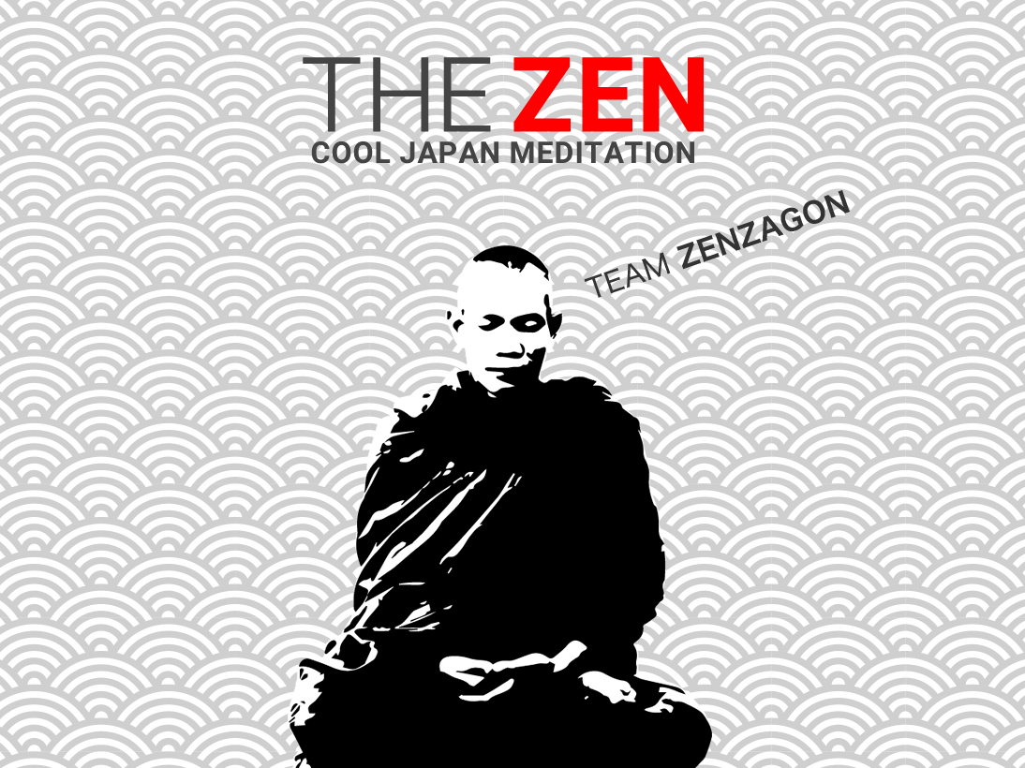

Slide 2
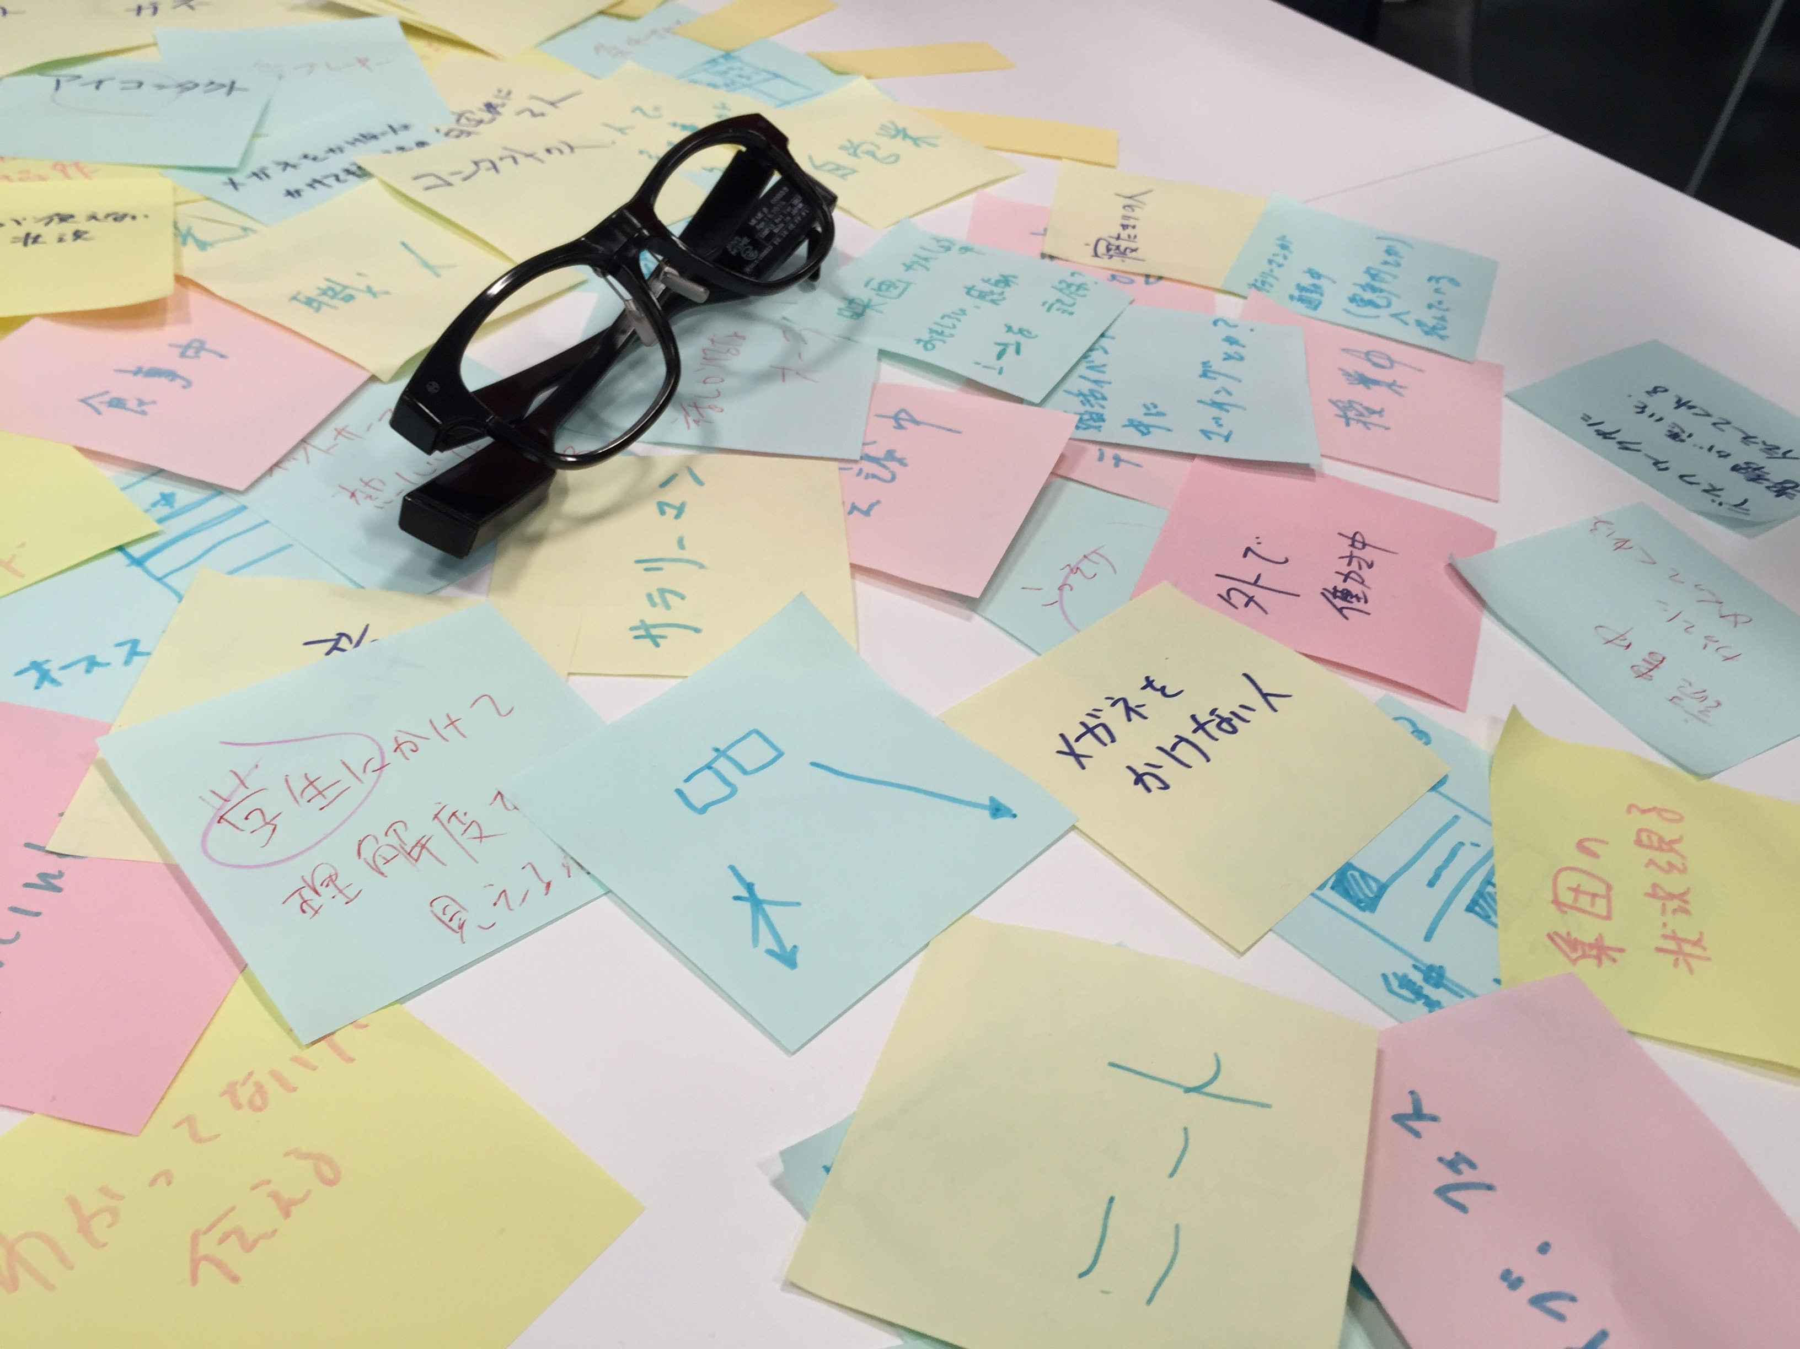
集中していない人を集中させよう
からだを動かしてコントロールにしよう

Slide 3

それが 坐禅
集中しない
体を動かさない
仏教で精神統一をするための儀式
自分を高め、無我の境地に至る

Slide 4
デモ

Slide 5

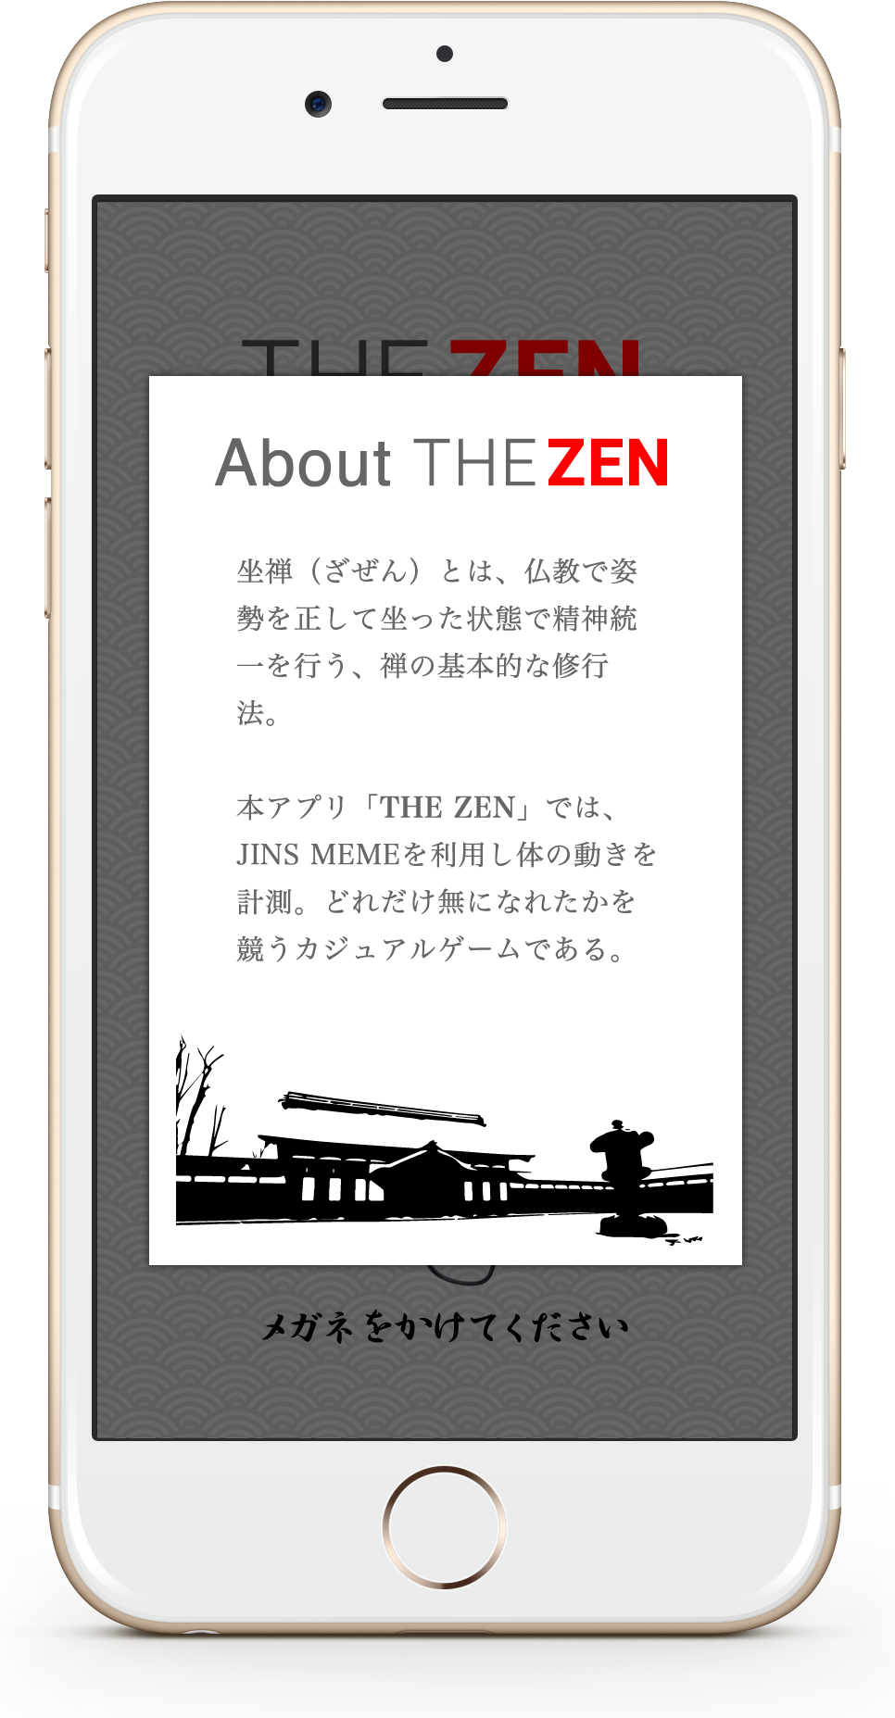
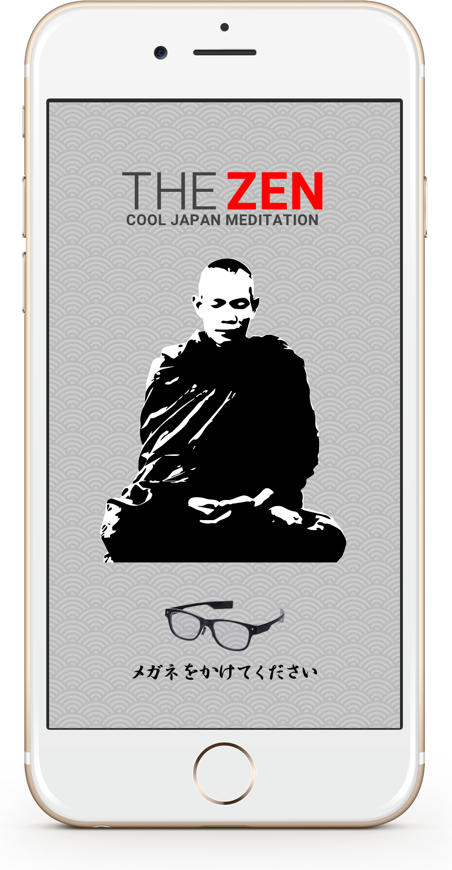
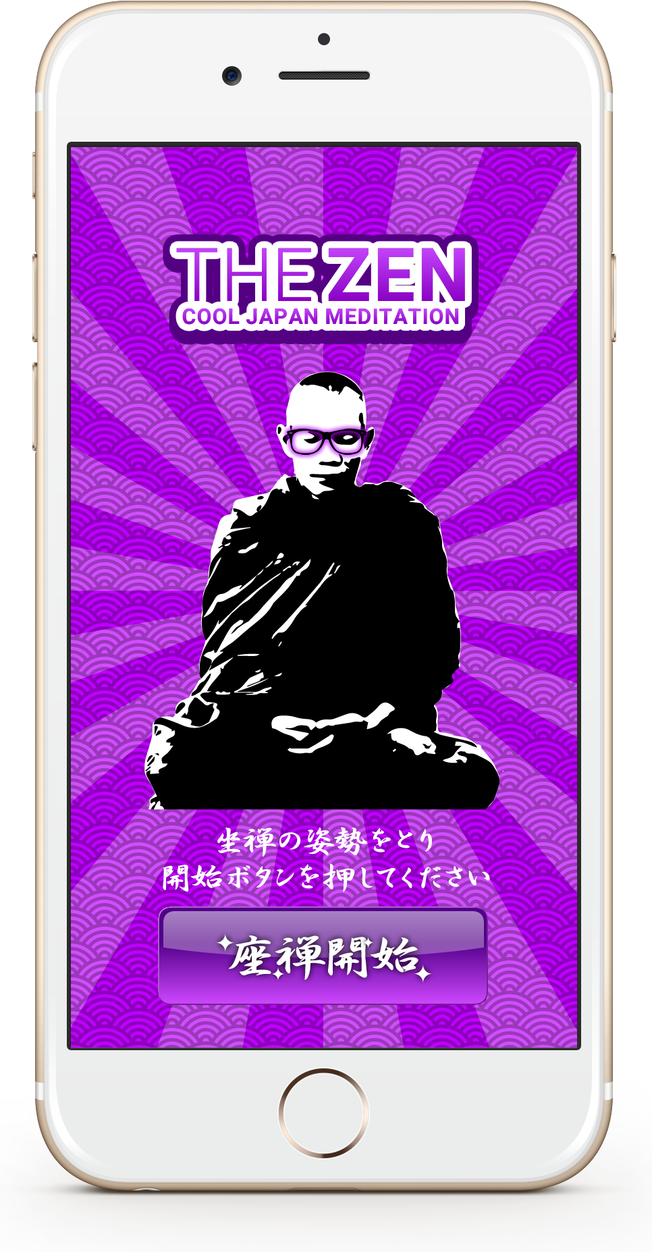

Slide 6
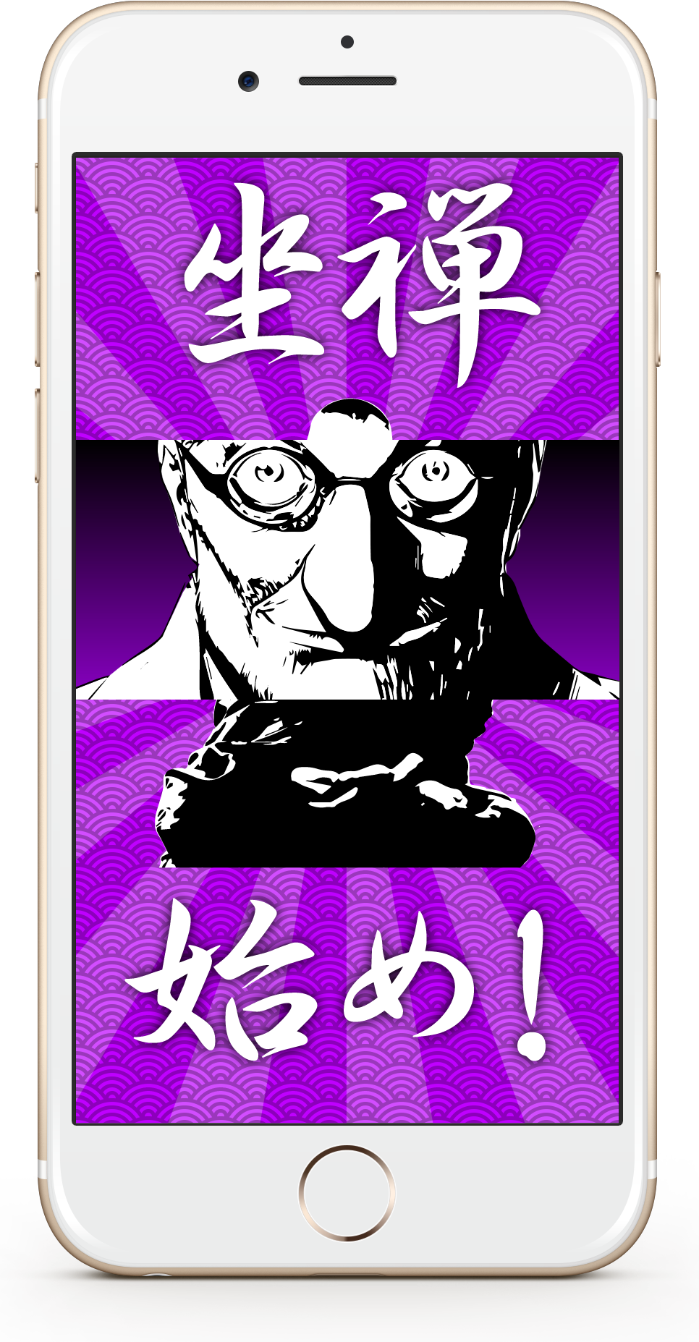
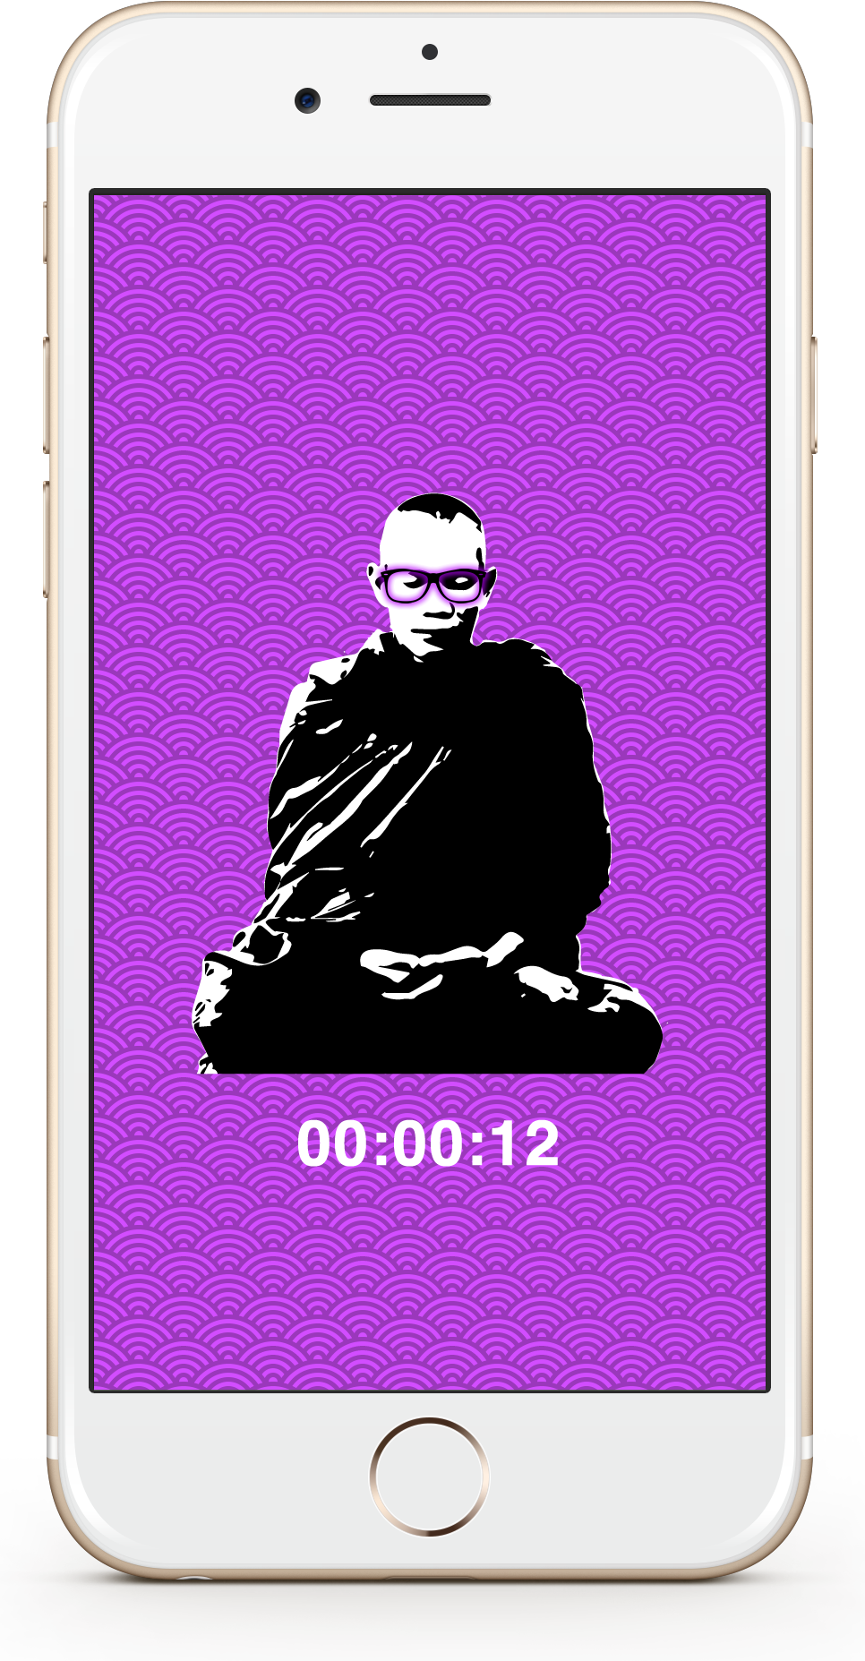
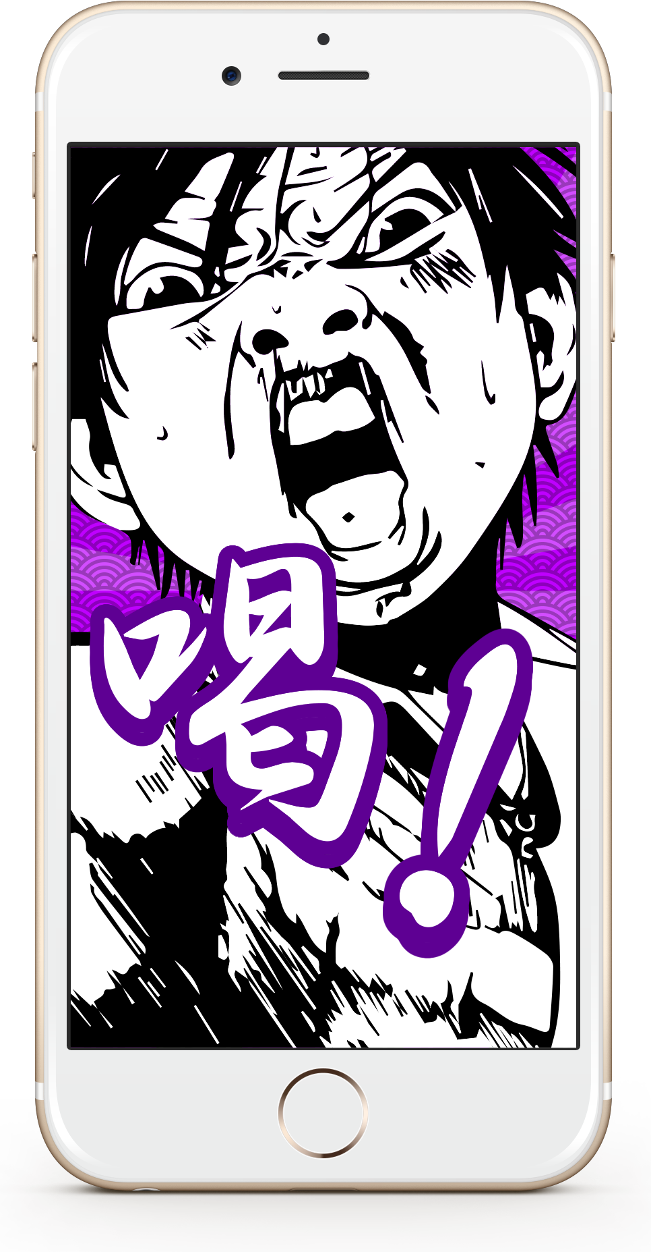
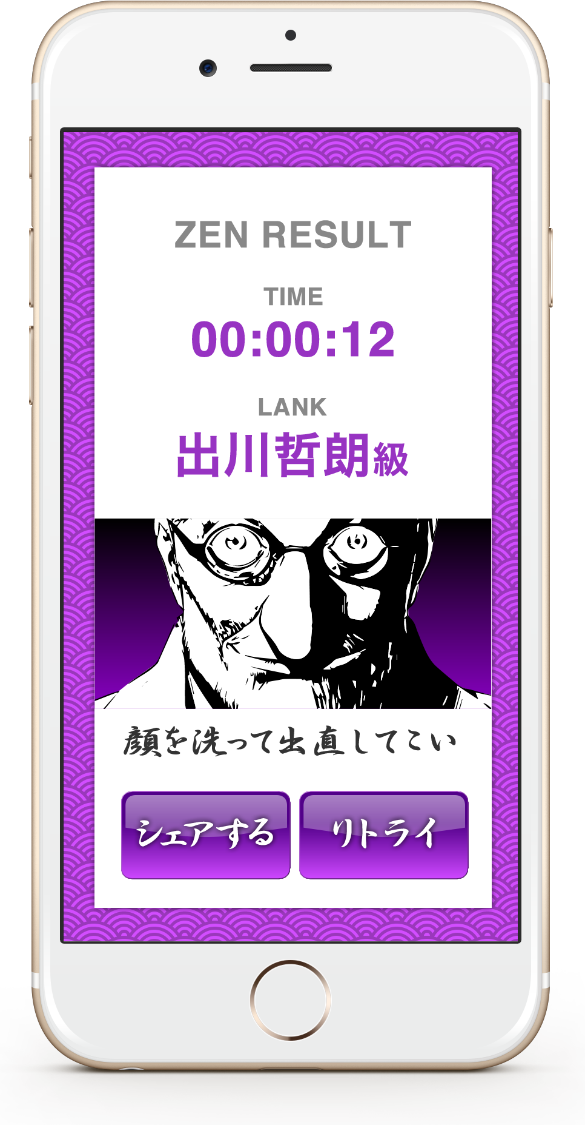

Slide 7
座禅を客観的かつ正確に判定
あらゆる困難に耐え、無我の境地を目指せ
MEME購入時すぐに遊べる
友達に自慢できるパーティアプリ

Slide 8
One more thing

Slide 9

The ZEN
×
by ZENZAGON

Slide 10
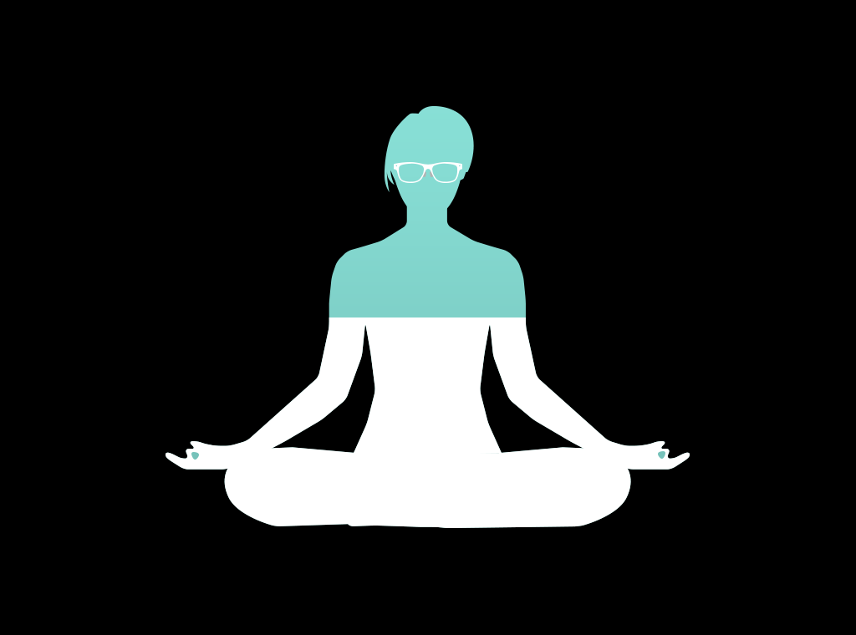
The ZEN Pro
for your best meditation

Slide 11
DEMO

Slide 12
The ZEN Pro
JiNS MEMEのサポートにより、 気分をリラックスさせ、 コンセントレーションを高める 新しい瞑想体験を実現
音のマスキング効果により、 あえてBGMを途切れさせることで 集中していない状況を優しく伝える

Slide 13

心も体も新鮮な一日を

Slide 14
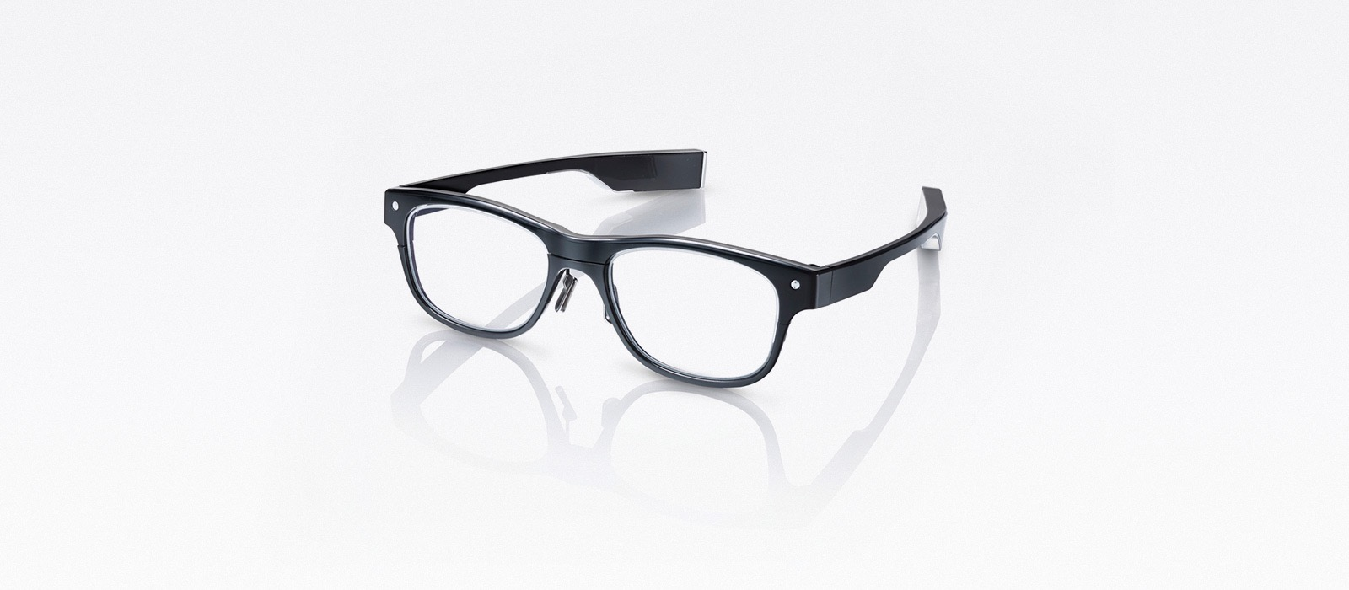
メガネのかたちをした 何か
自分の内面を 教えてくれる
使い方しだいで 何にでもなれる

Slide 15
ちょっとした友達との話題に
本格的な健康志向の方に

Slide 16

ご静聴ありがとうございました

